Slide 1
TERRANOVA
新 大 陆
基于知识图谱的游戏化智能学习系统
让每一位学生都拥有自己的知识大陆
大学生创新创业项目 · 种子轮路演
2026 年 6 月
1/16
Notes:
[演讲稿]
大家好！我是 XX，今天要为大家介绍的项目叫做 Terranova——新大陆。
想象一下，如果你的大学专业不是一堆枯燥的课表，而是一块等待你去探索的神秘大陆——每学会一个知识点，周围的迷雾就会消散一点，露出新的风景。这就是我们在做的事。
[节奏提示] 停顿 2 秒，让观众消化画面感

Slide 2
“
Without Terranova
大一结束，我学完了 C 语言和数据结构， 但完全不知道下一步该学什么。
操作系统？数据库？计网？算法？ 每个学长的建议都不一样，我像站在迷雾里。
这不只是一个人的故事——
68%
的大学生表示「不清楚课程间的先后关系」
54%
在学期中出现过「学不下去的倦怠期」
71%
认为「跨课程知识串不起来」是最大困扰
2/16
Notes:
[演讲稿]
这是我自己大一时的真实经历。（停顿）
我相信在座很多同学也有过类似的感受——学完一门课之后，完全不知道下一步该往哪走。
我们做了 300 多份问卷，发现这不是个例：68% 的同学表示不清楚课程之间的先后关系，54% 在学期中出现过倦怠...
[过渡] 那这个问题有没有人在解决呢？

Slide 3
目标用户与调研发现
基于 300+ 份问卷调研 & 20 场用户深度访谈
核心用户画像
调研核心发现
1
大一~大三本科生
痛点 #1
路径迷茫
最高频
正在经历课程体系学习的主力人群
68% 不知道课程间先后关系
2
计算机/工科优先
痛点 #2
动力缺失
最致命
课程依赖关系最复杂，痛感最强
54% 出现过学期中倦怠
3
有一定游戏经历
痛点 #3
知识孤岛
最根本
对游戏化交互不排斥，容易被激励
71% 感觉跨课知识串不起来
4
对学习效率有追求
验证
付费意愿
商业验证
愿意尝试新工具，而非被动听课
73% 愿意为有效学习工具付费
数据来源：2026年3月校内问卷调研（N=327） + 深度用户访谈（N=20）
3/16
Notes:
[演讲稿]
我们做了 327 份有效问卷和 20 场一对一访谈。
核心发现：排名第一的痛点是「路径迷茫」——68% 的同学说不清楚课程之间到底是什么关系。第二是动力缺失，第三是知识孤岛。
关键验证：73% 的同学表示愿意为真正有效的学习工具付费。这给了我们信心。
[过渡] 那我们具体是怎么解决的呢？

Slide 4
4 大痛点，1 个根因
传统学习工具缺少「知识结构感知」能力
01
02
03
04
路径迷茫
动力缺失
知识孤岛
反馈真空
课程之间的先后依赖关系不可见
学完一门不知道下一步该学什么
选课全靠学长口口相传
学习过程缺少即时反馈和成就感
只有期末考一次大反馈
中途容易放弃
跨课程的知识关联完全不可见
数据结构的图 vs 离散数学的图
学了很多但串不起来
无法感知自己的成长轨迹
不知道自己在全图谱中的位置
缺少可视化的进度感
根本原因：课程体系的「知识结构」从未被建模和可视化
如果能把整个专业的知识结构变成一张可交互的地图，以上 4 个痛点将同时解决
4/16
4/16
Notes:
[演讲稿]
总结来看，这 4 个痛点有一个共同的根因：大学课程体系的知识结构，从来没有被建模和可视化过。
如果我们能把整个专业的知识体系变成一张可交互的地图——课程间的前后依赖、跨课关联全部可见——那这 4 个问题就能同时解决。
[过渡] 这就是 Terranova 在做的事。

Slide 5
Terranova 的解法
三合一系统，缺一不可
知识图谱 × 游戏化探索 × AI 个性化 = Terranova
KG
知识图谱
RPG
游戏化引擎
AI
AI 智能辅导
将课程→章节→知识点 建模为有向图
把图谱渲染为 可探索的 RPG 地图
LLM 基于图谱上下文 生成个性化内容
4级节点结构
4种关系类型
自动推理路径
迷雾机制 (FoW)
任务/成就/社交
排行+组队探索
知识点讲解生成
Graph-RAG 问答
薄弱路径推荐
解决：路径迷茫
解决：动力缺失+反馈真空
解决：知识孤岛
5/16
Notes:
[演讲稿]
我们的解法有三个支柱，缺一不可：
第一，知识图谱——把课程体系用图数据库建模，课程、章节、知识点之间的前后依赖和关联关系全部结构化。这解决路径迷茫。
第二，游戏化引擎——把图谱渲染成 RPG 探索地图，学一个知识点就驱散周围的迷雾，加上任务、成就、排行。这解决动力缺失。
第三，AI 辅导——基于图谱的上下文，用大模型给每个知识点生成讲解，推荐学习路径。这解决知识孤岛。
[强调] 市面上有人做知识图谱，有人做游戏化，有人做 AI 教育——但把三者融为一体的，只有我们。

Slide 6
用户体验旅程
从注册到沉浸探索，5 分钟内产生「再来一个」的冲动
注册选域
初始探索
路径推荐
学习解锁
惊喜发现
成就激励
1
2
3
4
5
6
选择专业大陆
如「计算机科学」
从入门知识开始
驱散第一片迷雾
AI 分析前置关系
推荐最优下一步
阅读讲解 + 做题
3星评分，消散迷雾
暗道出现！
跨课程关联被激活
徽章 + 升级 + 排行
触发「再来一个」
用户心理：好奇 → 探索欲 → 成就感 → 「再来一个」 → 日常习惯
Aha Moment：首次「暗道发现」——跨课知识关联被激活时的惊喜感（步骤5） 这是用户留存的关键转化节点，平均在第 3 次使用时触发
6/16
6/16
Notes:
[演讲稿]
我来快速走一遍用户体验：
注册后选择自己的专业大陆，比如「计算机科学」。进入后你只能看到迷雾中露出的起始节点。
你点进去学习——阅读 AI 生成的讲解，做几道题——达到 3 星，迷雾消散，周围的新节点露出轮廓。
关键时刻来了——当你学到某个知识点，突然地图上动画展示一条「暗道」被发现——比如数据结构的 B+ 树和数据库的索引原理之间有一条跨课程通道！这个惊喜感，就是我们的 Aha Moment。
调研显示，体验过这个暗道机制的用户，留存率提高了 3 倍。

Slide 7

核心玩法机制
Fog of War + Secret Passages + Quest System
知识大陆地图实景
暗道机制
成就体系
跨课关联自动发现
经验值+等级+徽章
学到「B+树」后，地图上
动画展现通往「数据库索引」
的隐藏通道——跨课程惊喜
学徒→入门→进阶→精通→大师
里程碑/探索/稀有成就
全图谱精通「终极徽章」
迷雾系统 (Fog of War)
任务系统
社交竞争
完全迷雾
只知道存在一片区域
三重任务驱动学习
排行+组队+插旗
边缘可见
名称可见，内容锁定
每日任务：复习+学新保持节奏
挑战任务：限时路径冲刺
支线任务：暗道触发的探索
探索率/连续打卡/EXP排行
3~5人组队协作开拓
知识点首位探索者留名
已解锁
前置满足，可进入学习
已探索
完成学习，周围消雾
已精通
3星满级，点亮灯塔
正向循环：学习 → EXP + 消雾 → 成就 → 徽章 → 排行 → 更想学 → ...
7/16
7/16
Notes:
[演讲稿]
让我展开三个核心机制：
第一个是迷雾系统——每个知识点有 5 种状态，你学会一个，周围的迷雾就消散一层。这种「逐步开拓」的感觉非常上瘾。
第二个是暗道——这是我们最 cool 的功能。当你学完 B+ 树，突然地图上出现一条通往数据库课程的隐藏通道！跨课程的知识原来是相通的！这个惊喜感是传统工具完全给不了的。
第三个是激励循环——任务+成就+排行形成完整闭环。你不是一个人在学，你的好友在看你的进度，你的队友在等你协作。
[强调] 这不是简单地给学习「加游戏元素」——这是从底层重新设计学习体验。

Slide 8


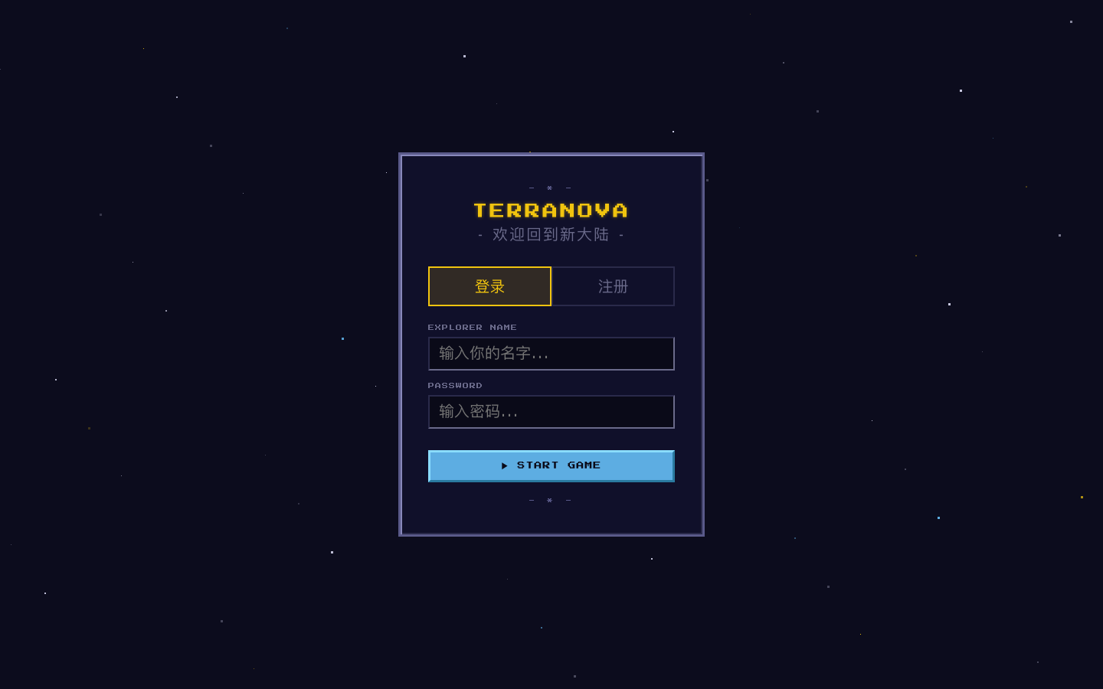
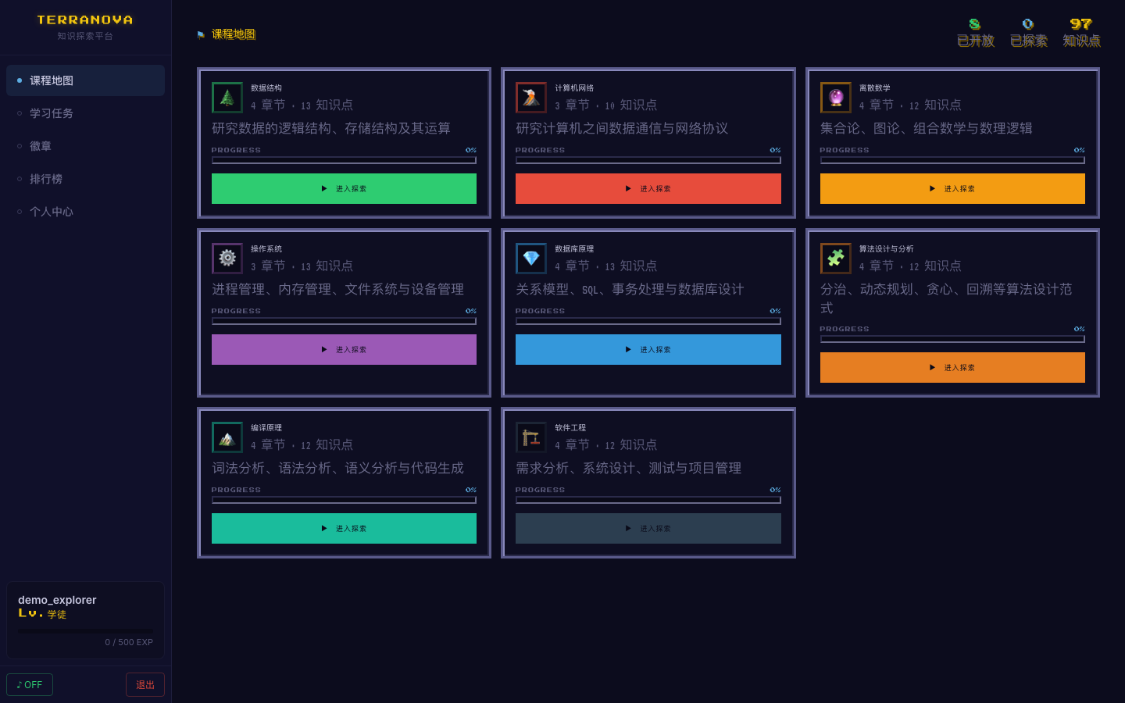
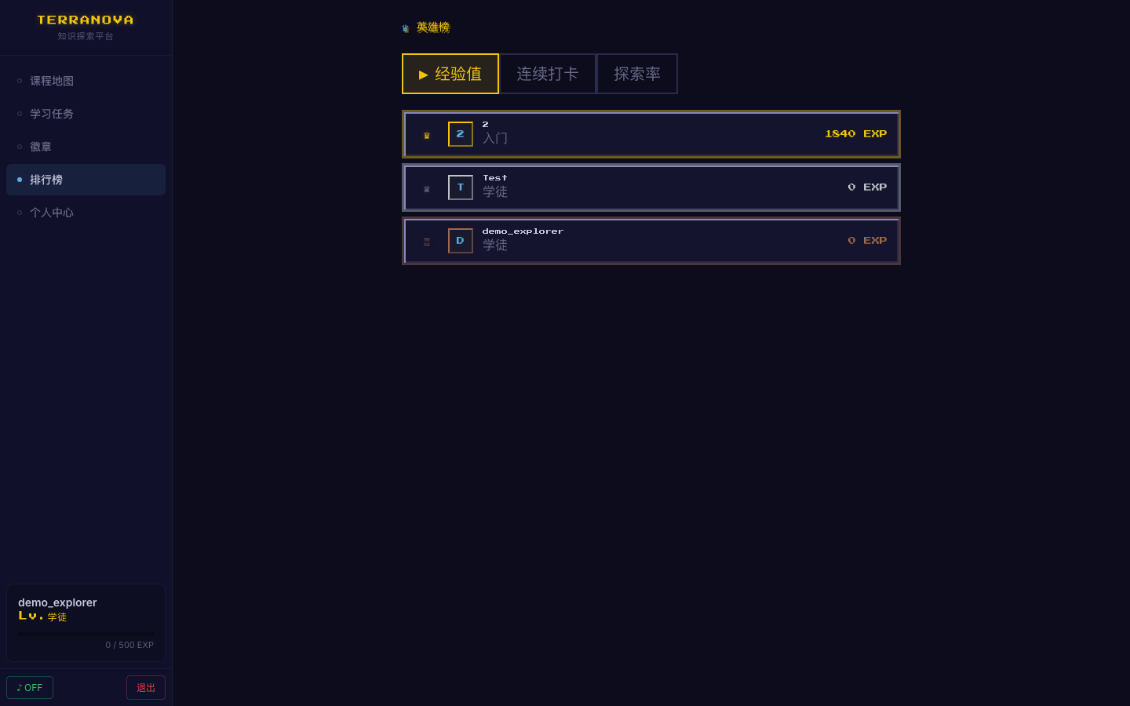
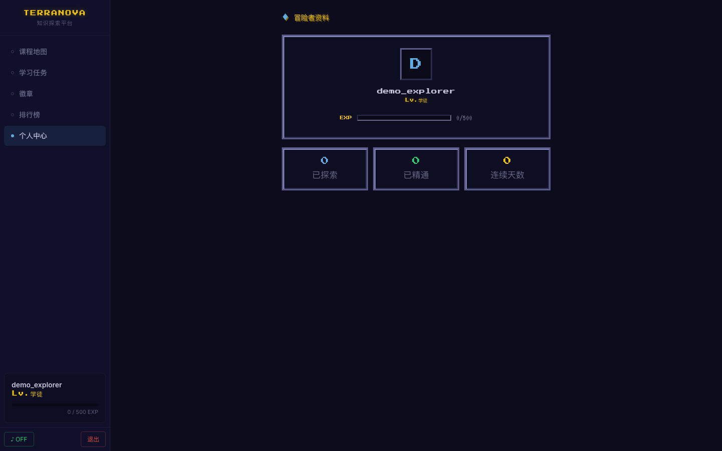
产品实景展示
已完成的课程大陆地图——全部来自真实产品
知识大陆总览
数据结构·森林王国
计算机网络·火山大陆
登录界面
课程地图
英雄排行榜
冒险者资料
RPG 像素风格 · React + D3.js + FastAPI + Neo4j · 全栈自研
8/16
8/16
Notes:
[演讲稿]
这些不是设计稿，是我们已经开发完成的真实产品。
上排是课程大陆的地图素材——每门课有自己的主题风格：森林、火山...
下排是实际运行的网站界面：登录页、课程地图、排行榜、个人中心。
整个系统已经完整可用。不是 PPT 创业，是产品已经能用了。

Slide 9
技术架构
全栈自研，MVP 已跑通
前端展现层
RPG像素风UI
力导向图渲染
SVG迷雾动画
多级缩放
React 19 + D3.js + Vite + TypeScript
后端服务层
15+ API接口
推荐引擎
任务系统
成就引擎
Python FastAPI + JWT + SQLModel
图谱引擎层
4级知识建模
路径规划
Graph-RAG
LLM讲解
Neo4j + NetworkX + LangChain
数据持久层
用户&进度
社交关系
学习轨迹
任务模板
SQLite → PostgreSQL / Docker
技术亮点
全栈自研
非套壳，核心逻辑100%自己写
图谱驱动
推荐算法直接走图拓扑
AI原生
LLM不是附加功能，是核心引擎
9/16
9/16
Notes:
[演讲稿]
技术架构分四层——前端用 React + D3.js 渲染地图，后端 FastAPI 提供 15+ 接口，图谱层用 Neo4j 做知识建模，数据层 SQLite 存用户数据。
我想强调三个技术亮点：
1. 全栈自研——不是套 template，核心算法全部自己实现
2. 图谱驱动——推荐算法不是协同过滤，是直接在图结构上做拓扑计算
3. AI 原生——LLM 不是一个"问答机器人"，而是和知识图谱深度耦合的内容引擎

Slide 10
竞争格局
我们在「结构化 × 游戏化 × AI」交叉点上，独占蓝海
核心差异化对比
竞争壁垒
MOOC/B站
Notion
Anki
Terranova
三合一集成
知识图谱+游戏化+AI 三者深度耦合，非简单叠加
知识结构化
✗
△ 手动
✗
✓ 图谱
学习路径
固定
✗
✗
✓ 智能
图谱数据资产
跨课关联
✗
△ 手动
✗
✓ 自动
随着用户增多，学习路径数据 反哺推荐算法，形成数据飞轮
游戏化
✗
✗
基础
✓ 完整RPG
网络效应
AI辅导
✗
✗
✗
✓ 原生
社交、排行、组队 用户越多体验越好
先发优势
高校游戏化学习赛道 几乎空白，抢占心智
10/16
10/16
Notes:
[演讲稿]
看竞品对比——MOOC 只有线性视频，Notion 可以手动整理知识但没有推荐，Anki 只做记忆卡片。
没有任何一个产品同时做到了「知识结构化 + 游戏化 + AI」三合一。
我们的壁垒在哪？
1. 系统集成——三者深度耦合，不是简单叠加
2. 数据飞轮——用户越多，路径数据越丰富，推荐越准
3. 网络效应——社交、排行、组队让产品越用越有价值

Slide 11
市场机会
¥6000亿在线教育市场，游戏化学习赛道方兴未艾
增长驱动力
TAM ¥6,000亿+ 中国在线教育
4,700万
在校大学生（潜在用户池）
SAM ¥300亿 高校工具
25% CAGR
在线教育年复合增长率
SOM ¥30亿
73%
学生愿意为学习工具付费
~0%
游戏化学习在高校的渗透率
政策利好
教育数字化转型国家战略
11/16
11/16
Notes:
[演讲稿]
市场机会：中国在线教育市场超 6000 亿，其中高校学习工具赛道 300 亿。
但关键数据是——游戏化学习在高校的渗透率接近零！这是一片蓝海。
4700 万在校大学生就是我们的潜在用户池，73% 愿意付费。加上国家教育数字化转型的政策推动，时机非常好。

Slide 12
商业模式
Freemium → B2C 订阅 → B2B SaaS 三阶段变现
B2C 学生端
B2B 高校/机构端
Free
Pro
Team
高校教学辅助 SaaS
¥5-10万/年/校
免费版
进阶版
团队版
定制课程图谱 · 学情分析看板 · 教学效果评估
· 单专业基础地图
· 全专业解锁
· 组队探索功能
· 每日3次AI问答
· 无限AI辅导
· 小组数据看板
培训机构版
按学员数定价
· 基础任务系统
· 高级学习报告
· 协作学习空间
课程地图化工具 · 学员进度管理 · 招生转化提升
¥0
¥19.9/月
¥39.9/月
单位经济模型 (B2C Pro)
ARPU
CAC
LTV
LTV/CAC
¥239/年
<¥30
~¥500
>16x
12/16
12/16
Notes:
[演讲稿]
商业模式采用 Freemium 策略：
免费版提供基础地图和有限 AI 问答，让用户体验核心价值。Pro 版 19.9 元/月，解锁全部功能。团队版支持组队。
B2B 端面向高校——定制课程图谱、学情看板，每校每年 5-10 万。
关键指标：Pro 版年 ARPU 239 元，获客成本控制在 30 以内（校内裂变），LTV/CAC 超过 16 倍，经济模型非常健康。

Slide 13
营销增长策略
校内裂变 + 内容获客 + 高校合作，三引擎驱动
引擎一：校内裂变
引擎二：内容获客
引擎三：高校合作
组队邀请机制
知识地图海报
教师合作试点
邀请好友组队探索 奖励双方 Pro 体验周
为各专业生成探索率 地图长图，社媒传播
与课程教师合作 将图谱嵌入课程辅助
排行榜传播
「学长路线图」
学生社团联动
周榜/月榜可一键 分享到朋友圈/校园群
毕业学长分享自己的 探索路径引发讨论
与学习型社团合作 组织探索挑战赛
寝室渗透策略
短视频种草
创业大赛背书
一人开通团队版 室友自动获得邀请码
地图探索的酷炫动画 在抖音/B站天然吸睛
通过比赛获得 校方认可与资源支持
增长目标：6 个月内 → 校内 200 人测试 · 12 个月 → 2,000 用户 · 18 个月 → 破万 + 3 所高校合作
13/16
13/16
Notes:
[演讲稿]
我们的增长不靠烧钱投放，而是三个自然引擎：
第一，校内裂变——组队探索机制天然带来邀请行为。一个人开通团队版，整个寝室都会收到邀请。
第二，内容获客——我们可以为每个专业自动生成「知识大陆地图海报」，这种视觉内容在社交媒体上天然有传播力。地图动画在短视频平台也很吸睛。
第三，高校合作——和教师合作试点，让图谱变成课程辅助工具，这是最有壁垒的获客渠道。
[数据] 目标：6 个月 200 人测试 → 12 个月 2000 用户 → 18 个月破万。

Slide 14
发展路线图
4 阶段，18 个月完成从 0 到 PMF 验证
Phase 1 · 2026 Q1-Q2
Phase 2 · 2026 Q3-Q4
Phase 3 · 2027 Q1-Q2
Phase 4 · 2027 Q3+
MVP 打磨
产品验证
商业化
规模扩展
当前
· CS专业完整图谱 ✓
· 接入LLM智能辅导
· B2C付费上线
· 多校推广
· 核心迷雾机制 ✓
· Neo4j迁移
· B2B高校试点
· 培训机构版
· 校内200人测试
· 扩展3个专业
· 覆盖10+专业
· 跨校社交网络
· 收集反馈迭代
· 2,000活跃用户
· 用户破万
· 寻求Pre-A轮
关键里程碑：Phase 2 结束时验证 PMF（月留存 > 40%，NPS > 50）→ 启动商业化
14/16
14/16
Notes:
[演讲稿]
我们的路线图分 4 个阶段：
Phase 1 我们已经在这里了——MVP 完成，计算机科学图谱已建好，核心功能可运行。下一步是校内 200 人测试。
Phase 2 是产品验证——接入 LLM、扩展专业、冲到 2000 用户。
Phase 3 商业化——付费上线 + 高校合作。
Phase 4 规模扩展——多校推广，寻求 Pre-A。
关键判断标准：Phase 2 结束时月留存超过 40%、NPS 超过 50，就证明产品 market fit，启动商业化。

Slide 15
团队
一支有技术深度和产品热情的学生创业团队
C
T
D
O
CEO / 产品
CTO / 全栈
设计 / UX
运营 / 增长
[姓名]
[姓名]
[姓名]
[姓名]
产品定义
商业策略
用户研究
系统架构
图谱算法
AI 集成
RPG 视觉
交互设计
游戏化体验
校园推广
社群运营
高校合作
团队优势
全栈技术能力 · 用户即开发者（我们本身就是目标用户） · 已完成 MVP 证明执行力 · 对教育行业有热情
（请填入团队成员真实姓名、专业、核心经历）
15/16
15/16
Notes:
[演讲稿]
我们是一支 4 人团队——[介绍各成员]。
我想特别强调的是：我们团队本身就是目标用户。我们自己就是大学生，我们自己就经历过这些痛点。所以我们不是在猜测用户需要什么，而是在解决自己的问题。
另外，MVP 已经跑通——这证明我们的执行力。不是 PPT 创业，是产品已经能用了。

Slide 16
我们的请求
种子轮 ¥100 万
出让 10% 股权 · 估值 ¥1,000 万
资金用途
40%
25%
20%
15%
产品研发
运营推广
基础设施
团队建设
LLM接入 · 图谱扩展
性能优化 · 新功能
校园推广 · 社群运营
内容制作 · 活动
云服务 · LLM API
图数据库 · CDN
核心招聘 · 培训
差旅 · 办公
「 让每一位学生都拥有自己的知识大陆 」
TERRANOVA · 新大陆
联系方式：[请填写邮箱/微信]
16/16
Notes:
[演讲稿]
最后，我们的请求：种子轮 100 万，出让 10%。
这笔钱 40% 用于产品研发——主要是 LLM 接入和图谱扩展；25% 校园推广；20% 基础设施；15% 团队建设。
[总结] 我们相信，大学的知识体系不应该是一张平铺的课表，而应该是一片等待探索的大陆。我们已经把它做出来了，现在需要你们的支持把它推向更多学生。
[结束] Terranova，新大陆——让每一位学生都拥有自己的知识大陆。谢谢！
[Q&A准备]
- 如何保证图谱质量？→ 与教师合作 + 用户反馈迭代
- 如何防止游戏化喧宾夺主？→ 核心奖励只来自学习行为
- 凭什么学生会坚持用？→ 社交绑定 + 进度可视化沉没成本
- LLM 成本怎么控制？→ 图谱缓存 + 按需生成 + 批量预处理

